Slide 2
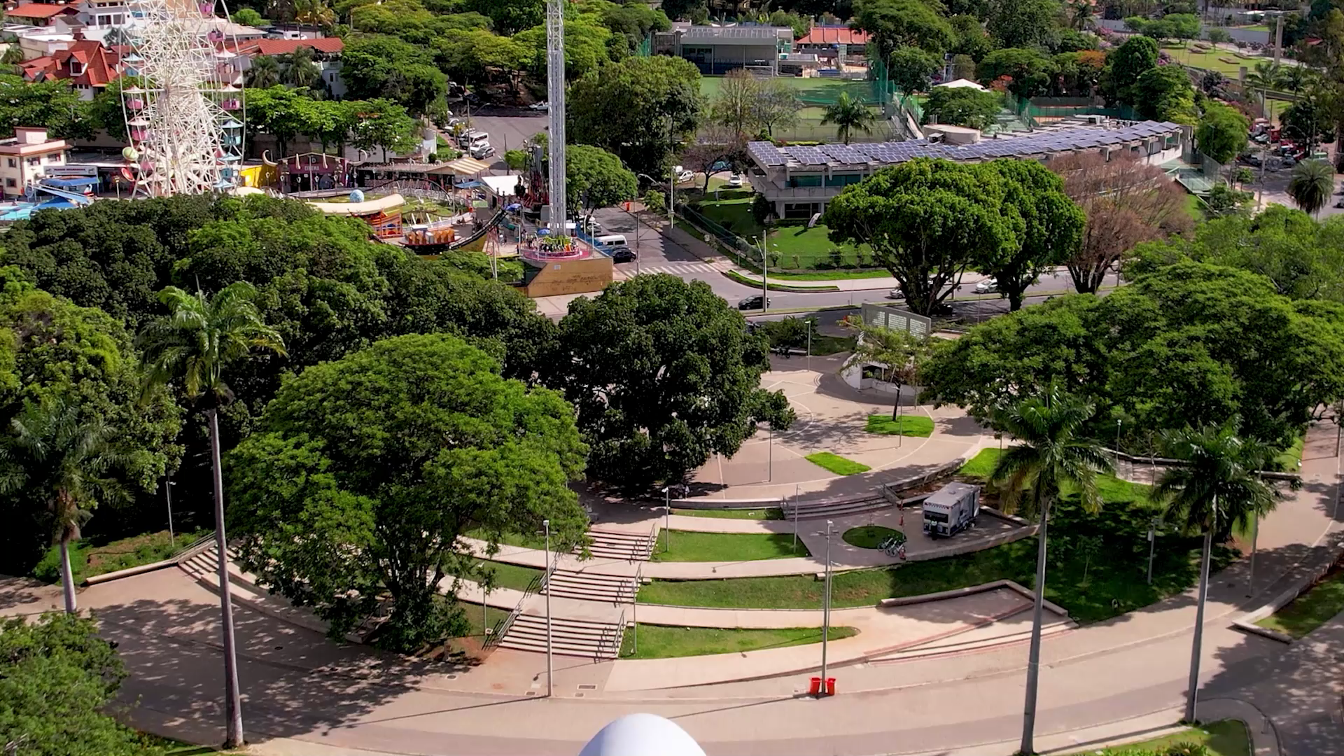

Slide 3
ÍNDICE
6 – Mapa Geológico do Estado de Minas Gerais
16 –Atlas Aerogeofísico do
Estado de Minas Gerais
8 – Informe de Recursos Minerais do Estado de Minas Gerais
18 – Insumos para Construção Civil da Região Metropolitana de Belo Horizonte
20 – Reavaliação das sequências metavulcanossedimentares a sudoeste do Quadrilátero Ferrífero – Área de Nazareno
10 – Mapa de Favorabilidade e Informe Mineral
Ouro Orogênico do Quadrilátero Ferrífero Central
12 – Mapa de Favorabilidade e Informe Mineral
Ouro Orogênico do Quadrilátero Ferrífero - Setor Noroeste
22 – Avaliação do Potencial de Lítio no Brasil:
Área Leste de Minas Gerais
14 – Estudo das Argilas dos Vales dos Rios Doce e Jequitinhonha
24 – Avaliação do Potencial de Grafita no Brasil - Área da Província Grafítica Bahia – Minas

Slide 4
ÍNDICE
26 – Projeto Quadrilátero Ferrífero
Mapeamento Geológico, Potencial Mineral e Modelagem 3D
36 –Acompanhamento de estiagens da região Sudeste
38– Rede Integrada de Monitoramento das Águas Subterrâneas (RIMAS)
28 –Projeto Rio Pardo de Minas
30 – Projeto Campo das Vertentes Nota Explicativa
40 – Sistema de Informações de Águas Subterrâneas (SIAGAS)
32 –Avaliação do Potencial Agromineral do Triângulo Mineiro e Adjacências/MG
42 – Mapa Hidrogeológico do Estado de Minas Gerais
34 – Sistema de Alerta Hidrológico Rio Doce - SAH Doce Rio das Velhas - SAH Velhas Rio São Francisco - SAH São Francisco
44 – Gestão Integrada de Águas Superficiais e Subterrâneas na Bacia Hidrográfica do São Francisco: Sub-Bacias do Rio Verde Grande

Slide 5
ÍNDICE
46 – Atlas Geoquímico
58 – Programa Institucional de Bolsas de Iniciação Científica do CNPq e Discussão de projetos e oportunidades de pesquisa na Universidade Federal de Ouro Preto - UFOP
48 –Projeto Águas do Norte de Minas (PANM)
59 – Carta de Perigo Geológico
50 – Projeto Águas do Centro-Sul de Minas Gerais (PACS)
61 – Diagnóstico da População em Áreas de Risco Geológico
52 – Cartografia de Risco Geológico
63 – Avaliação geotécnica nos atrativos turísticos no Parque Nacional da Serra da Canastra São Roque de Minas e Delfinópolis (MG)
54 – Cartas de Suscetibilidade a Movimentos Gravitacionais de Massa e Inundação
65 – Capacitação em Percepção e Mapeamento de Áreas de Risco Geológico
56 – Geologia médica Estudo nas Bacias do Rio São Francisco e do Rio Doce

Slide 6
ÍNDICE
67 – Avaliação Técnica Pós-Desastre
68 – Programa de Levantamento da Geodiversidade Mapa Geodiversidade do Estado de Minas Gerais
70 – Rede Hidrometeorológica Nacional (RHN)

Slide 7
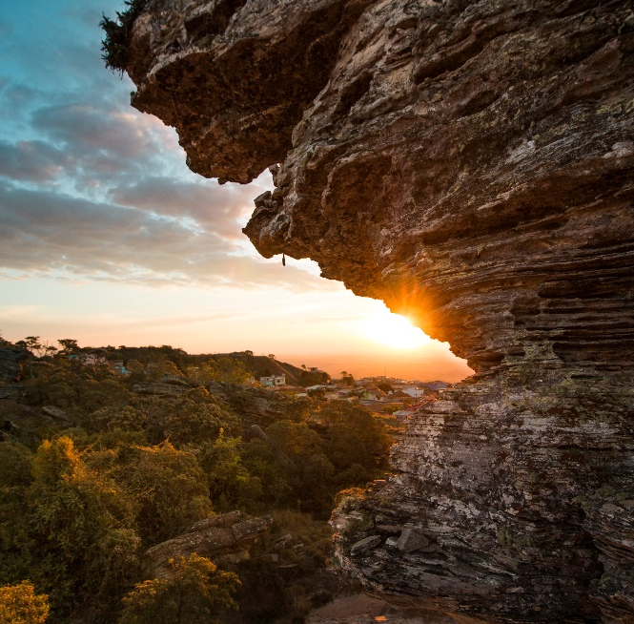
Mapa Geológico do Estado de Minas Gerais
Inventário geológico de MG Proveniente de extensiva pesquisa bibliográfica e compilação cartográfica
Escala
1:1.000.000
Benefícios:
Essencial para o desenvolvimento de projetos de mineração/pesquisa mineral, gestão territorial, hidrogeologia, pesquisas acadêmicas, obras de infraestrutura, geotécnica e solos.
Diretoria de Geologia e Recursos Minerais

Slide 8
Públicos beneficiados:
Governos federal, estaduais e municipais
Empresas de mineração, meio ambiente, infraestrutura, hidrologia e hidrogeologia
Consultores nas áreas de mineração e análise ambiental
Comunidade acadêmica (pesquisadores e estudantes)
SAIBA MAIS

Slide 9
Informe de Recursos Minerais do Estado de Minas Gerais
Produto abrange a descrição de oito províncias minerais do estado, mais de 50 distritos minérios e centenas de depósitos e ocorrências minerais.
É resultado de extensiva pesquisa bibliográfica e cartográfica
Benefícios:
O SGB apresenta uma importante referência atual acerca da atividade mineira de um dos principais estados mineradores do país e uma fonte indispensável de consulta para profissionais e estudiosos do setor mineral.
Informe contribui para geração e disseminação de conhecimento geocientífico, com ênfase no estudo de recursos minerais
Diretoria de Geologia e Recursos Minerais

Slide 10
Públicos beneficiados
Governos federal, estaduais e municipais
Empresas de mineração, meio ambiente, infraestrutura, hidrologia e hidrogeologia Consultores nas áreas de mineração e análise ambiental
Comunidade acadêmica (pesquisadores e estudantes)
SAIBA MAIS
Diretoria de Geologia e Recursos Minerais

Slide 11
Mapa de Favorabilidade e Informe Mineral
Ouro Orogênico do Quadrilátero Ferrífero Central
Apresenta áreas potencias para hospedar ocorrências ainda não descobertas de ouro do tipo orogênico em uma das províncias minerais mais importantes do país.
O mapa foi elaborado com dados disponíveis na base do Projeto Área de Relevante Interesse Mineral (ARIM) - Parte Norte do Quadrilátero Ferrífero Central.
Escala
1:100.000
Diretoria de Geologia e Recursos Minerais

Slide 12
Benefícios:
Públicos Beneficiados:
Incremento do conhecimento geocientífico
Pessoas físicas ou empresas de prospecção mineral que tenham interesse na exploração de ouro do tipo orogênico na região do Quadrilátero Ferrífero. Também são contemplados pesquisadores de instituições de ensino ou pesquisa, públicas e privadas
Subsídios para o setor mineral a partir do compartilhamento de informações e técnicas prospectivas com a sociedade, estimulando o avanço dos modelos exploratórios e reduzindo custo de programas de prospecção mineral conduzidos pela iniciativa privada.
SAIBA MAIS

Slide 13
Mapa de Favorabilidade e Informe Mineral
Ouro Orogênico do Quadrilátero Ferrífero - Setor Noroeste
Apresenta um inventário da geologia básica e a avaliação do potencial mineral do Sinclinório Pitangui, localizado na porção noroeste do Quadrilátero Ferrífero (MG).
Os bancos de dados geológicos, geofísicos, estruturais e metalogenéticos desse distrito foram analisados e hierarquizados de acordo com o grau de importância para a formação e concentração da mineralização aurífera.
Escala
1:75.000
Diretoria de Geologia e Recursos Minerais

Slide 14
Benefícios
A atividade de mineração impulsiona a economia do estado e, consequentemente, do país. Minas tem grande participação no PIB nacional e contribui ativamente na arrecadação, através da CFEM (Compensação Financeira pela Exploração Mineral).
Atração de investimentos em pesquisa mineral: A partir de critérios geológicos, geofísicos e estruturais, é possível identificar áreas com grandes possibilidades de encontrar novos depósitos de ouro na região, assim contribuir para que empresas de mineração realizem investimentos.
Públicos Beneficiados
Governos estaduais e municipais
Empresas de mineração
Consultores nas áreas de mineração e análise ambiental
Comunidade acadêmica (pesquisadores e estudantes)
Desenvolvimento socioeconômico:
O incremento de atividade do setor mineral impulsiona a geração de emprego e renda nas cidades diretamente e indiretamente envolvidas no processo
SAIBA MAIS
SAIBA MAIS

Slide 15
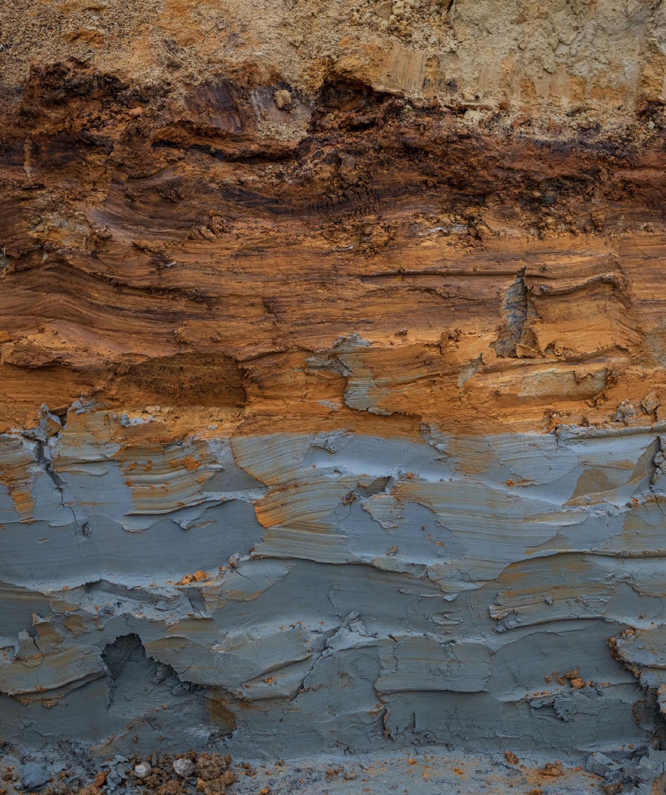
Estudo das Argilas dos Vales dos Rios Doce e Jequitinhonha
O objetivo foi avaliar a potencialidade mineral das argilas dessas regiões, com a caracterização de depósitos, ocorrências e áreas potenciais de argilas brancas e vermelhas no âmbito geológico/geomorfológico e tecnológico.
Os estudos permitiram, também, o cálculo aproximado do volume de material em subsuperfície.
Adicionalmente, foi realizado um panorama de produtividade a partir do cadastro de olarias operantes nas regiões.
Produtos: Informe de Recursos Minerais Banco de dados
Vale do Rio Doce – Setor Leste do estado Vale do Rio Jequitinhonha – Setor Nordeste do estado
Diretoria de Geologia e Recursos Minerais

Slide 16
Benefícios
Contribuir com a indústria de argila em operação nos vales dos rios Jequitinhonha e Doce através da caracterização geológica/geomorfológica e tecnológica das matérias-primas dessas regiões.
Permitir a avaliação da potencialidade mineral das argilas, o que representa um avanço no conhecimento para as indústrias da região.
Otimizar a utilização dos recursos naturais, com benefícios diretos para o produtor e gerando, consequentemente, redução do impacto ambiental.
Atração de investimento, geração de emprego e renda para a região
Públicos Beneficiados:
Governos estaduais e municipais
Empresas de mineração
Consultores nas áreas de mineração e análise ambiental
Comunidade acadêmica (pesquisadores e estudantes)
SAIBA MAIS

Slide 17
Atlas Aerogeofísico do
Estado de Minas Gerais
A publicação reúne dados de projetos aerogeofísicos realizados no estado com técnicas de magnetometria, gamaespectrometria e gravimetria
Com base nos levantamentos, é possível desvendar a terceira dimensão dos dados geológicos, ou seja, ter informações em profundidade sobre corpos, estruturas e depósitos minerais.
Diretoria de Geologia e Recursos Minerais

Slide 18
SAIBA MAIS
Benefícios
Públicos beneficiado:
Incremento do conhecimento geocientífico de um dos principais estados mineradores do país
Impulsiona a identificação de novas áreas potenciais para a ocorrência de depósitos metalogenéticos, ou expansão das áreas mineradas atuais.
Contribui para futuros projetos de mapeamento geológico básico, estudos de feições estruturais geológicas e investigações multidisciplinares
Governos estaduais e municipais
Empresas de mineração
Consultores nas áreas de mineração e análise ambiental
Comunidade acadêmica (pesquisadores e estudantes)

Slide 19
Insumos para Construção Civil da Região Metropolitana de Belo Horizonte
Produtos:
Mapa Geológico da RMBH (Escala 1:250.000)
Mapa de Recursos e de Potenciais Minerais para a Construção Civil da RMBH (Escala 1:200.000)
Base de Dados Vetoriais (SIG)
Banco de Dados e Informe de Recursos Minerais da RMBH (128 páginas).
O projeto cadastrou e pesquisou depósitos e ocorrências de insumos para construção civil, abordando a geologia, tipologia, caracterização tecnológica, método de lavra e impactos ambientais relacionados
A Região Metropolitana de Belo Horizonte (RMBH) abriga mais de 5 milhões de habitantes, distribuídos em 9.500 Km² de área dividida em 34 municípios.
Diretoria de Geologia e Recursos Minerais

Slide 20
Benefícios
As informações subsidiam a elaboração de políticas públicas e a tomada de decisões sobre ordenamento territorial, polos de produção de materiais de construção e características dos insumos produzidos na região.
SAIBA MAIS
Públicos beneficiados
Setor mineral, órgãos públicos, prefeituras, sociedade em geral e comunidade técnico-científica.

Slide 21
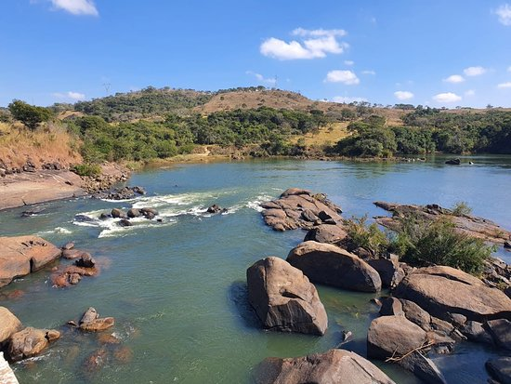
Reavaliação das sequências metavulcanossedimentares a sudoeste do Quadrilátero Ferrífero – Área de Nazareno
O projeto apresenta o estado da arte do conhecimento geológico e de recursos minerais de parte de um dos distritos mineiros mais antigos do Brasil: o Cinturão Mineiro.
No sudeste do estado de Minas Gerais, a região é reconhecida pela importância econômica e diversidade geológica, incluindo seus depósitos de Mn, Sn-Ta-Nb-Li e Au, além de potencialidades associadas as sequências metavulcanossedimentares.
Área: 2.870 km²
Produtos:
4 Folhas (escala 1:50.000): Itutinga, Nazareno, São João Del Rei e Madre de Deus de Minas
1 Mapa integrado (escala 1:100.000)
1 Informe de Recursos minerais
Públicos beneficiados
Diretoria de Geologia e Recursos Minerais

Slide 22
Benefício
Estimular a atração de investimentos através do incremento do conhecimento geocientífico das regiões.
O projeto contribui para o conhecimento geológico-metalogenético de um dos distritos mineiros mais antigos do Brasil e importantes de Minas Gerais.
A região se destaca como uma das áreas do estado com a maior densidade de informações geológicas, adquiridas por instituições de pesquisa e ensino tanto do estado como fora dele.
Produtos beneficiados
Governos estaduais e municipais
Empresas de mineração
Consultores nas áreas de mineração e análise ambiental
Comunidade acadêmica (pesquisadores e estudantes)
SAIBA MAIS

Slide 23
Avaliação do Potencial de Lítio no Brasil:
Área Leste de Minas Gerais
Públicos beneficiados:
O objetivo é ampliar o conhecimento das concentrações brasileiras de lítio através da investigação da região leste de Minas Gerais, inserida no contexto da Província Pegmatítica Oriental do Brasil, fomentando o setor mineral e considerando o desenvolvimento estratégico do país em médio e longo prazo.
Governos federal, estaduais e municipais
Empresas de mineração, meio ambiente, infraestrutura, hidrologia e hidrogeologia
Consultores nas áreas de mineração e análise ambiental
Comunidade acadêmica (pesquisadores e estudantes)
Diretoria de Geologia e Recursos Minerais

Slide 24
Benefícios
O Lítio é considerado um mineral estratégico, na categoria dos "portadores do futuro", devido à sua crescente demanda associada, sobretudo, ao seu emprego em produtos de alta tecnologia (smartphones, notebooks e carros elétricos), conforme o Plano Nacional de Mineração 2050 e a Estratégia Nacional de CT&I 2016-2022 (MCTI).
O aumento do conhecimento sobre o mineral fornece importantes subsídios para o setor mineral, estimula a atração de investimentos para região e impulsiona o desenvolvimento da cadeia produtiva do elemento nesse estado.

Slide 25
POR TFÓLIO DE PRODUTOS DO
ESTADO DA
Avaliação do Potencial de Grafita no Brasil - Área da Província Grafítica Bahia – Minas
i
O objetivo do projeto é estabelecer áreas potenciais para mineralizações de grafita por meio de mapa de potencial mineral. Além disso, espera-se fazer a caracterização tecnológica dos diferentes minérios de grafita encontrados na área, através de análises mineralógicas, químicas e granulométricas.
A Província Grafítica Bahia-Minas é uma das províncias grafíticas brasileiras com maior potencial. Geologicamente, é a província melhor definida no país e ainda é considerada subavaliada economicamente. É a maior produtora de minério do tipo flake do Brasil e do mundo, com três minas em operação.
Diretoria de Geologia e Recursos Minerais

Slide 26
Benefício
A grafita é um dos minerais portadores de futuro. Aumentar o conhecimento geocientífico sobre esse elemento no estado permitirá o estímulo ao investimento nessas regiões, contribuindo para desenvolvimento econômico dessas áreas.
Público beneficiado
Governos estaduais e municipais
Empresas de mineração
Consultores nas áreas de mineração e análise ambiental
Comunidade acadêmica (pesquisadores e estudantes)

Slide 27
Projeto Quadrilátero Ferrífero
Mapeamento Geológico, Potencial Mineral e Modelagem 3D
Por meio de estudos multidisciplinares, é apresentado um panorama cartográfico, metalogenético e prospectivo da área, fundamentado por um extenso banco de dados de recursos minerais, geoquímica, geocronologia, geologia, geofísica, espectroscopia de reflectância e sensoriamento remoto hiperespectral.
A descoberta recente de depósitos de porte médio e outros pequenos, além do aumento das reservas dos depósitos conhecidos demonstra a fertilidade de ouro na área do Quadrilátero Ferrífero – considerado uma província madura, do ponto de vista da exploração.
Diretoria de Geologia e Recursos Minerais

Slide 28
Benefício
O incremento do conhecimento geocientífico de uma das principais províncias metalogenéticas do estado contribui para a atração de investimentos na região e impulsiona o desenvolvimento socioeconômico.
Públicos beneficiados
Governos estaduais e municipais
Empresas de mineração
Consultores nas áreas de mineração e análise ambiental
Comunidade acadêmica (pesquisadores e estudantes)
Além disso, municia os órgãos governamentais com informações cruciais para gestão de recursos hídricos e ordenamento territorial.

Slide 29
Projeto Rio Pardo de Minas
Consiste no mapeamento geológico (1:50.000) e cadastramento de recursos minerais das Folhas Nova Aurora, Rio Pardo de Minas e Santo Antônio do Retiro, situadas na região setentrional do estado de Minas Gerais
A cartografia geológica possibilitou um melhor entendimento do arcabouço geologico e estrutural das unidades. A área do projeto apresenta importantes depósitos de ferro relacionados à Formação Nova Aurora.
O cadastramento de recursos minerais possibilitou vislumbrar bons potenciais para agregados e materiais de uso na construção civil como, areia, argila, cascalho e brita.
Diretoria de Geologia e Recursos Minerais

Slide 30
SAIBA MAIS
Benefícios
A disponibilização do conhecimento geológico básico é, também, relevante para a elaboração de políticas públicas de gestão de recursos hídricos e ordenamento territorial, bem como na avaliação de áreas com risco geológico
Públicos beneficiado:
O mapeamento geológico é fundamental na pesquisa por novas mineralizações, incentivando novos investimentos de empresas de prospecção mineral, criando novos empregos e trazendo desenvolvimento e melhoria na qualidade de vida no estado.
Empresas de prospecção mineral
Comunidade científica
Órgãos públicos.

Slide 31
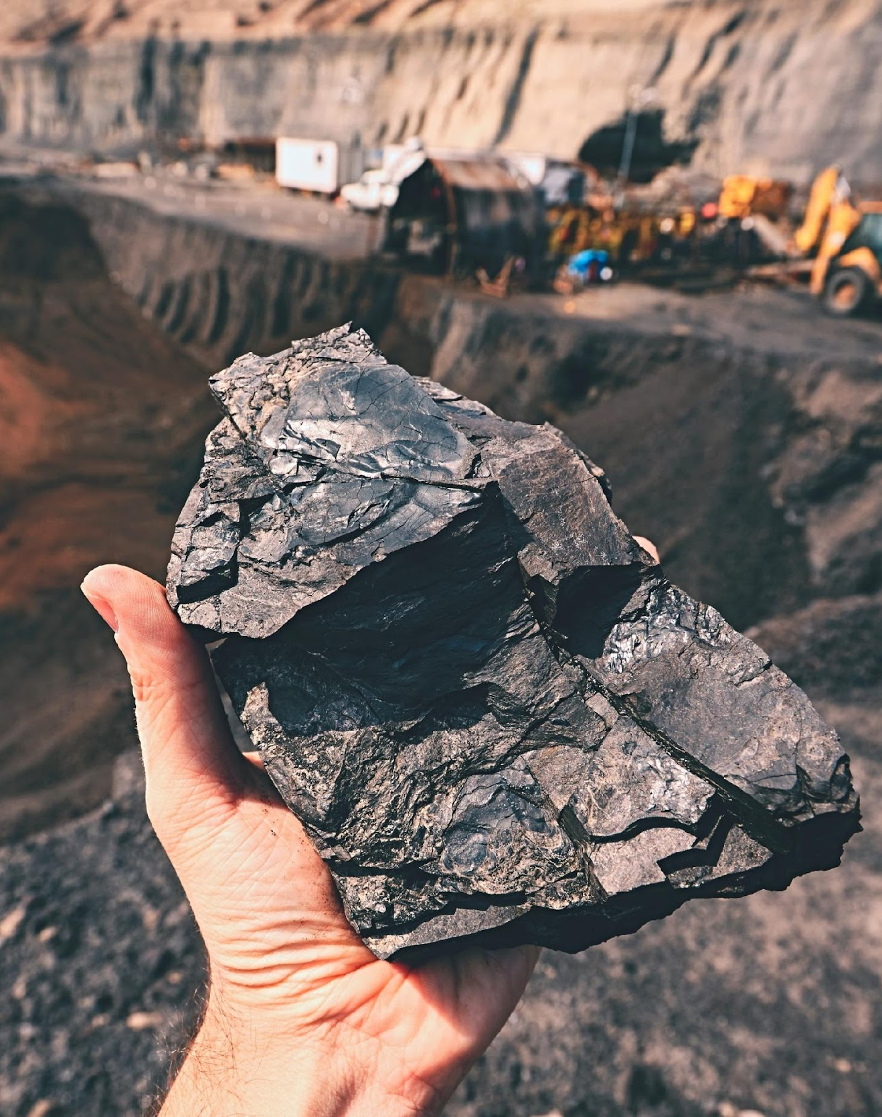
Projeto Campo das Vertentes Nota Explicativa
Os produtos apresentados atualizaram o conhecimento geológico da região, além de terem acrescentado importantes informações referentes a evolução tectônica e metalogenética da área.
Produtos
O Projeto envolveu mapeamento geológico em escala 1: 100.000 das folhas:
Divinópolis (SF.23-X-A-I)
Igarapé (SF.23-X-A-II)
Entre Rios de Minas (SF.23-X-A-V)
Conselheiro Lafaiete (SF.23-X-A-VI)
Diretoria de Geologia e Recursos Minerais

Slide 32
Benefício
Contribui para a atração de investimentos na região, além de municiar os órgãos governamentais com informações cruciais para gestão de recursos hídricos e ordenamento territorial.
Públicos beneficiados
Os produtos visam atender as demandas geocientíficas da sociedade em geral (governos municipais, estaduais e universidades) por produtos cartográficos mais atualizados.
O setor minero-metalúrgico também é alcançado pela possibilidade de metalotectos em potencial para a pesquisa de novas reservas de metais ferrosos, nobres e raros, assim como pela obtenção de pedreiras de rochas ornamentais que atendam as demandas desse mercado.
Para a indústria cimenteira, oleira, de construção civil e prefeituras, aponta possibilidades de jazidas e áreas de empréstimos para insumos, agregados e material de pavimentação e encascalhamento.
SAIBA MAIS

Slide 33
Avaliação do Potencial Agromineral do Triângulo Mineiro e Adjacências/MG
O objetivo é apresentar um inventário com os melhores alvos prospectivos para emprego em remineralização e correção de solos em função da disponibilidade, composição química e mineralógica.
Por meio dos estudos, se busca rochas que podem ser fontes alternativas para uso na agricultura e que permitam a diminuição de custos e/ou melhoria na qualidade do solo/colheitas.
A diversidade geológica do estado de Minas Gerais o coloca em destaque na produção nacional de fertilizantes, seja para agrominerais convencionais (fertilizantes solúveis) ou alternativos (rochagem).
Diretoria de Geologia e Recursos Minerais

Slide 34
Benefício
Suprir a lacuna na identificação de Unidades de Interesse Agrogeológico (UIAs), as quais poderiam fornecer insumos alternativos aos fertilizantes solúveis, com impactos positivos para agricultores familiares e a agroindústria em geral.
Em função do destaque do estado na produção agrícola nacional e a da alta demanda de fertilizantes no país, o estudo de novas fontes de nutrientes para as plantas tem caráter estratégico e se torna prioridade para o SGB.
Além disso, o aumento da compreensão dos processos de intemperismo acelerado de rochas (IAR) como uma estratégia para remoção de dióxido de carbono (RDC) traz luz a uma demanda global e coloca o Brasil em papel de destaque na mitigação de aquecimento global.

Slide 35
Sistema de Alerta Hidrológico Rio Doce - SAH Doce Rio das Velhas - SAH Velhas Rio São Francisco - SAH São Francisco
Monitoramento e previsão de níveis de rios, de modo a gerar e disseminar informações hidrológicas para subsidiar a tomada de decisões por parte da população e dos órgãos relacionadas à prevenção e mitigação dos impactos de eventos hidrológicos extremos.
Durante a operação do SAH (período chuvoso), o SGB transmite um Boletim Técnico com informações sobre os níveis dos rios nas estações fluviométricas monitoradas e, em momentos de cheia, previsões sobre esses níveis.
Públicos beneficiados:
Defesas civis
Polícia Militar
Corpo de Bombeiros
População dos municípios
Prefeituras dos municípios das bacias hidrográficas
Centro Nacional de Gerenciamento de Riscos e Desastres (Cenad)
Centro Nacional de Monitoramento e Alertas de Desastres Naturais (Cemaden)
E demais órgãos federais, estaduais e municipais com atuação na bacia hidrográfica
Diretoria de Hidrologia e Gestão Territorial

Slide 36
SAH DOCE
Beneficia 16 municípios às margens dos rios Piranga, Piracicaba e Doce
População aproximada: 930 mil habitantes em MG
SAH São Francisco
O SAH São Francisco busca beneficiar os municípios mineiros de Pirapora, Buritizeiro, Ponto Chique, São Romão, Ubaí, São Francisco, Pedras de Maria da Cruz, Januária, Matias Cardoso, Manga, e os municípios baianos de Carinhanha, Malhada, Serra do Ramalho, Bom Jesus da Lapa, Ibotirama, Morpará, Xique-xique e Barra. População aproximada: 530 mil habitantes.
SAIBA MAIS
SAH VELHAS
Alerta dois municípios quanto ao risco de ocorrência de inundações: Jequitibá e Santo Hipólito
População aproximada: 9 mil habitantes
SAIBA MAIS
SAIBA MAIS

Slide 37
Acompanhamento de estiagens da região Sudeste
Em uma série de documentos, o SGB demonstra a situação atual das vazões e/ou níveis dos principais rios das regiões Sudeste e Centro-Oeste e, em alguns casos, efetuando prognósticos.
Benefícios
A divulgação dessas informações contribui para que os diversos setores que necessitam da água (abastecimento público, energia, agricultura, etc) possam se planejar
Diretoria de Hidrologia e Gestão Territorial

Slide 38
Gestão dos recursos hídricos
Em períodos de estiagem pronunciada é extremamente importante que a sociedade brasileira e as autoridades tenham instrumentos para gerenciar possíveis situações de escassez de água.
Um destes instrumentos é o conhecimento da quantidade realmente disponível e a possibilidade de analisar cenários futuros.
A obtenção das vazões mínimas e o acompanhamento dos níveis dos rios possibilita que se analise e se registre, para as gerações futuras, períodos que talvez sejam excepcionais em termos de escassez de água.
Público Beneficiado
Órgãos gestores de recursos hídricos em âmbito federal, estadual e municipal
Setores que necessitam da água para abastecimento público, geração de energia, agricultura, etc.
Entidades de pesquisa científica (universidades, escolas, institutos)
População em geral.

Slide 39
Rede Integrada de Monitoramento das Águas Subterrâneas (RIMAS)
i
O principal objetivo é o conhecimento mais detalhado a respeito dos aquíferos de modo a propiciar a médio e longo prazos:
identificação de impactos às águas subterrâneas em decorrência da explotação ou das formas de uso e ocupação dos terrenos
estimativa da disponibilidade do recurso hídrico subterrâneo
avaliação da recarga e o estabelecimento do balanço hídrico
informações do nível d’água
determinação de tendências de longo prazo tanto como resultado de mudanças nas condições naturais quanto derivadas de atividades antropogênicas
Diretoria de Hidrologia e Gestão Territorial

Slide 40
Benefícios
O monitoramento da água subterrânea é fundamental para o planejamento e gestão das águas.
As informações contribuem para a qualidade de vida da população, promoção do bem-estar social e potencialização das atividades econômicas no estado.
A atual operação da RIMAS contempla uma área de aproximadamente 240 mil km², cobrindo mais de 50 pontos de monitoramento.
Públicos beneficiados
Órgãos gestores de recursos hídricos em âmbito federal, estadual e municipal;
Setores que necessitam da água para abastecimento público, geração de energia, agricultura etc.
Entidades de pesquisa científica (universidades, escolas, institutos);
População em geral
SAIBA MAIS

Slide 41
Sistema de Informações de Águas Subterrâneas (SIAGAS)
É uma base nacional de dados de poços, permanentemente atualizada, com módulos capazes de realizar consultas, pesquisas e extração e geração de relatórios.
A plataforma é mantida pelo SGB a partir do mapeamento e pesquisa hidrogeológica em todo o país
Diretoria de Hidrologia e Gestão Territorial

Slide 42
Benefícios
Públicos beneficiado:
Estudantes
Perfuradores de poços
Gestores e profissionais que lidam com recursos hídricos e meio ambiente
Pesquisadores e usuários de água
O SIAGAS permite a gestão adequada da informação hidrogeológica e a sua integração com outros sistemas. Desse modo, contribui para a melhoria da gestão integrada dos recursos hídricos nacionais.
SAIBA MAIS

Slide 43
Mapa Hidrogeológico do Estado de Minas Gerais
Representa a potencialidade ou produtividade dos aquíferos, a importância relativa local e as suas características físicas.
Fornece também informações sobre as características litológicas e sobre a qualidade química das águas subterrâneas.
Diretoria de Hidrologia e Gestão Territorial

Slide 44
Públicos Beneficiados
Benefícios
É uma ferramenta para gestão dos recursos hídricos, sendo extremamente importante para estabelecer políticas integradas de gerenciamento das águas superficiais e subterrâneas
Órgãos gestores de recursos hídricos em âmbito federal, estadual e municipal;
Setores que necessitam da água para abastecimento público, geração de energia, agricultura, etc
Entidades de pesquisa científica (universidades, escolas, institutos)
População em geral
Diante da crescente necessidade de abastecimento de água para os mais diferentes fins, os recursos hídricos subterrâneos são importante alternativa para suprir as carências hídricas de várias regiões de Minas Gerais.
SAIBA MAIS

Slide 45
Gestão Integrada de Águas Superficiais e Subterrâneas na Bacia Hidrográfica do São Francisco:
Sub-Bacias do Rio Verde Grande
O projeto prevê a elaboração de avaliações hídricas, propostas de normativos conjuntos, implantação de redes de monitoramento dos recursos hídricos e posterior efetivação de ações integradas.
Os estudos irão nortear a implementação da gestão integrada das águas superficiais e subterrâneas na área da sub-bacia.
Diretoria de Hidrologia e Gestão Territorial

Slide 46
Benefícios
Os resultados irão fornecer as bases para que se possa assegurar a efetividade na conservação e eficiência na destinação dos recursos hídricos superficiais e subterrâneos, e a sustentabilidade hídrica, considerando que os recursos hídricos são limitados e seus usos interdependentes.
O projeto pretende sugerir várias medidas não estruturantes, como a adoção de políticas e regulamentos para o uso da água e medidas preventivas para atenuação dos efeitos de períodos longos de estiagens. Entre elas, o estabelecimento de redes de monitoramento de águas superficiais e subterrâneas, permitindo a previsão dos períodos de crise com antecedência
Públicos Beneficiados:
Órgãos gestores de recursos hídricos em âmbito federal, estadual e municipal;
Setores que necessitam da água para abastecimento público, geração de energia, agricultura, etc
Entidades de pesquisa científica (universidades, escolas, institutos)
População em geral

Slide 47
Atlas Geoquímico
Apresenta dados obtidos no Projeto Levantamento Geoquímico de Baixa Densidade com o propósito de produzir uma visão integrada da distribuição dos elementos químicos nas águas superficiais, nas águas de abastecimento público sem tratamento, nos sedimentos de corrente ou de fundo das drenagens e nos solos na área das bacias dos rios Doce, São Francisco e das Velhas.
A Geoquímica Ambiental é a área do conhecimento que caracteriza o meio ambiente através do estudo da variação do conteúdo dos elementos químicos na litosfera, biosfera e atmosfera.
Diretoria de Hidrologia e Gestão Territorial

Slide 48
Atlas Geoquímico da Bacia do Rio São Francisco
Benefícios
Promover o conhecimento da distribuição dos elementos traço e compostos inorgânicos na superfície de todo o território brasileiro.
SAIBA MAIS
Atlas Geoquímico da Bacia do Rio Doce
Os Atlas Geoquímicos fornecem subsídios para ações em diversas áreas, como:
prospecção mineral
meio ambiente
saúde pública
agricultura
planejamento do uso da terra.
SAIBA MAIS
Atlas Geoquímico da Bacia do Rio das Velhas
SAIBA MAIS

Slide 49
Projeto Águas do Norte de Minas (PANM)
População:
3 milhões de pessoas (13% da população de MG)
Área abrangida
Tem o foco na realização dos estudos hidrogeológicos para avaliação das disponibilidades hídricas subterrâneas das regiões norte, nordeste e noroeste do estado
245.520km²
Diretoria de Hidrologia e Gestão Territorial

Slide 50
Benefícios
Na região norte do estado de Minas Gerais, predomina o clima semiárido, com baixas precipitações pluviométricas e mananciais superficiais escassos. Nesse contexto, a água subterrânea tem se revelado um importante recurso hídrico alternativo às captações superficiais, sendo, muitas vezes, a única fonte de abastecimento.
Públicos Beneficiados
Órgãos gestores de recursos hídricos em âmbito federal, estadual e municipal;
Setores que necessitam da água para abastecimento público, geração de energia, agricultura, etc
Entidades de pesquisa científica (universidades, escolas, institutos)
População em geral
A avaliação da disponibilidade dos recursos hídricos (superficiais e subterrâneos) contribui estrategicamente para o desenvolvimento da economia e para a qualidade de vida da população.

Slide 51
Projeto Águas do Centro-Sul de Minas Gerais (PACS)
A iniciativa promove estudos hidrogeológicos para avaliação das disponibilidades hídricas subterrâneas da região Centro-Sul do estado de Minas Gerais.
É resultado de Convênio de Cooperação Técnica e Científica firmado em dezembro de 2022, entre o SGB, o Instituto Mineiro de Gestão de Águas (IGAM) e a Fundação Arthur Bernardes (FUNARBE).
689 municípios contemplados Área de abrangência: 341.008 km²
(54% do território do estado)
População: 18,5 milhões de habitantes
(87% da população do estado)
Diretoria de Hidrologia e Gestão Territorial

Slide 52
Benefícios
O levantamento permitirá a avaliação das estimativas de quantidades explotáveis de água subterrânea que irão subsidiar a emissão de outorgas de direito de uso de recursos hídricos.
Além disso, a avaliação da disponibilidade dos recursos hídricos e disseminação de informações, contribui para a qualidade de vida da população, promove bem-estar social e potencializa atividades econômicas no estado.
Públicos beneficiados
Órgãos gestores de recursos hídricos em âmbito federal, estadual e municipal;
Setores que necessitam da água para abastecimento público, geração de energia, agricultura etc.
Entidades de pesquisa científica (universidades, escolas, institutos);
População em geral

Slide 53
Cartografia de Risco Geológico
Consiste na identificação e caracterização das porções do território municipal sujeitas a perdas ou danos por eventos adversos de natureza geológica.
As setorizações de áreas de risco geológico são desenvolvidas em parceria com as defesas civis municipais, exclusivamente em regiões onde há edificações com permanência humana e cartografam áreas de risco alto e muito alto.
O estudo é elaborado em consonância com as diretrizes e objetivos estabelecidos pela Política Nacional de Proteção e Defesa Civil (Lei nº 12.608/2012)
Diretoria de Hidrologia e Gestão Territorial

Slide 54
Benefício
199 municípios mapeados em Minas Gerais
As informações geradas pelo SGB subsidiam a tomada de decisões assertivas relacionadas às políticas de ordenamento territorial e prevenção de desastres, contribuindo para salvar vidas.
Públicos beneficiados
Defesas civis estaduais e municipais
Prefeituras
Populações em áreas de risco
Demais órgãos federais, estaduais e municipais responsáveis pelo monitoramento e alerta de desastres
SAIBA MAIS

Slide 55
Cartas de Suscetibilidade a Movimentos Gravitacionais de Massa e Inundação
São documentos cartográficos que representam a possibilidade de ocorrência de movimentos gravitacionais de massa (deslizamentos e corridas de massa) e processos hidrológicos (inundações e enxurradas) em toda a extensão do município.
A elaboração das Cartas é prevista no Plano Nacional de Gestão de Riscos e Resposta a Desastres Naturais.
Diretoria de Hidrologia e Gestão Territorial

Slide 56
Benefícios:
Públicos Beneficiados:
Defesas civis estaduais e municipais
Prefeituras
Populações em áreas de risco
Demais órgãos federais, estaduais e municipais responsáveis pelo monitoramento e alerta de desastres
62 municípios mapeados em Minas Gerais
As Cartas geram conhecimento importante para o planejamento do uso e ocupação do solo, controle da expansão urbana, avaliação de cenários potenciais de riscos e, ainda, no âmbito regional, auxilia na elaboração de zoneamentos ecológico-econômicos.
SAIBA MAIS

Slide 57
Geologia médica Estudo nas Bacias do Rio São Francisco e do Rio Doce
O Projeto Geoquímica MultiUsos no Estado de Minas Gerais foi iniciado em agosto de 2008, com o objetivo de definir as diversas paisagens geoquímicas através da coleta, análise e interpretação de resultados de amostras de sedimento de fundo e de água de superfície.
Diretoria de Hidrologia e Gestão Territorial

Slide 58
Benefícios
As informações podem contribuir para diversas áreas do conhecimento e atividades econômicas, como:
prospecção mineral
meio ambiente
saúde pública
agricultura
planejamento do uso da terra
Públicos Beneficiados:
Coleta de amostras do sistema de água de abastecimento das 853 sedes municipais
SAIBA MAIS

Slide 59
Programa Institucional de Bolsas de Iniciação Científica do CNPq e Discussão de projetos e oportunidades de pesquisa na Universidade Federal de Ouro Preto - UFOP
Trata-se de ações no desenvolvimento e orientação de projetos de iniciações científicas, no âmbito do Programa Institucional de Bolsas de Iniciação Científica do CNPq (PIBIC/CNPq-Convênio UFOP-CPRM).
Os projetos de iniciação Científica (IC) são desenvolvidos por estudantes da UFOP sob coordenação técnico-científica de um professor orientador da UFOP e um pesquisador da CPRM-SUREG/BH, em temas científicos de interesse de ambas as instituições.
Além do contato com a metodologia científica, o programa oferece aos alunos a oportunidade de conhecer as metodologias e o vasto acervo de dados do Serviço Geológico do Brasil. Ao todo já foram mais de 50 projetos finalizados nos últimos cinco anos de parceria, incluindo as áreas de geologia básica, metalogenia, aproveitamento de resíduos, hidrogeologia, hidrologia, risco geológico, entre outros que resultaram em diversas publicações de artigos científicos em congressos nacionais e internacionais.
Para os pesquisadores do SGB, a parceria tem propiciado uma maior interação com diferentes grupos de pesquisa da UFOP, o que permite avançar em temas específicos que surgem no âmbito dos projetos da empresa, potencializando assim os resultados entregues à sociedade. Esses estudos favorecem a divulgação da empresa no meio acadêmico e a fortalece como instituição de pesquisa.

Slide 60
POR TFÓLIO DE PRODUTOS DO
ESTADO DA
Carta de Perigo Geológico
O mapeamento estabelece critérios topográficos para identificação de áreas propensas a Movimentos Gravitacionais de Massas (MGMs) e define o alcance potencial do atingimento do material mobilizado dos principais MGMs do Brasil (deslizamentos planares, deslizamentos rotacionais, quedas de blocos e fluxo de detritos).
i
Estudo elaborado em consonância com as diretrizes e objetivos estabelecidos pela Política Nacional de Proteção e Defesa Civil (Lei nº 12.608/2012)
Diretoria de Hidrologia e Gestão Territorial

Slide 61
SAIBA MAIS
Benefícios
Públicos beneficiado:
2 municípios mapeados em Minas Gerais
Defesas civis estaduais e municipais
Prefeituras
Populações em áreas de risco
Demais órgãos federais, estaduais e municipais responsáveis pelo monitoramento e alerta de desastres
Os produtos cartográficos são insumo necessário à espacialização da gestão de perigo em âmbito municipal e regional.
Com este mapeamento pretende-se subsidiar a tomada de decisão de gestores públicos e profissionais dos setores público e privado que atuam promovendo ações de identificação, prevenção e recuperação no gerenciamento dos riscos.

Slide 62
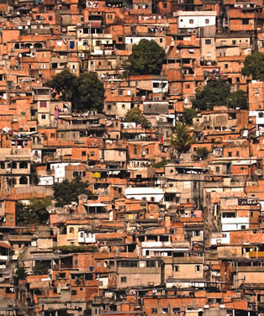
Diagnóstico da População em Áreas de Risco Geológico
Os estudos apresentam um panorama socioeconômico das pessoas residentes nas áreas de risco geológico mapeadas pelo SGB.
A análise é realizada considerando a interseção tripla entre os setores censitários provenientes do Censo Demográfico de 2010, área urbana e áreas de risco geológico.
A partir deste cruzamento de dados, foram calculadas constantes de proporcionalidade, que possibilitaram a avaliação de 17 variáveis censitárias, as quais refletem as características da população exposta aos riscos geológicos.
Diretoria de Hidrologia e Gestão Territorial

Slide 63
Benefícios
5
municípios contemplados em Minas Gerais
Contribui com as políticas públicas voltadas à prevenção e resposta a desastres
Embasa as ações dos órgãos de fiscalização voltadas à inibição da expansão das áreas de risco.
Auxilia na definição de critérios para disponibilização de recursos públicos destinados ao financiamento de intervenções estruturais e não-estruturais destinadas à prevenção e resposta a desastres
Públicos beneficiados
Entidades públicas, privadas e pesquisadores
SAIBA MAIS

Slide 64
Avaliação geotécnica nos atrativos turísticos no Parque Nacional da Serra da Canastra São Roque de Minas e Delfinópolis (MG)
Visa registrar e caracterizar as principais áreas visitadas por turistas, indicadas pelo ICMBio, que contenham áreas suscetíveis à ocorrência de processos geológicos que possam culminar em desastres, colocando em risco a vida dos visitantes
Diretoria de Hidrologia e Gestão Territorial

Slide 65
Benefício
Subsidiar os administradores e órgãos públicos na tomada de decisões voltadas à prevenção, mitigação e resposta a desastres naturais.
Maior segurança na visitação de locais geoturísticos
Públicos Beneficiados
Turistas
População da região Órgãos federais, estaduais e municipais responsáveis pelo monitoramento e alerta de desastres
Auxilia o planejamento de sistemas de monitoramento e alerta de desastres
SAIBA MAIS

Slide 66
Capacitação em Percepção e Mapeamento de Áreas de Risco Geológico
14
O objetivo principal dos cursos de capacitação promovidos pelo SGB é proporcionar aos participantes um nível básico de conhecimento sobre riscos geológicos. Permitindo, assim, uma formação inicial àqueles que não detêm conhecimento prévio ou atualizando as informações aos que já possuem uma vivência na problemática do risco geológico.
turmas em MG

Slide 67
Benefícios
A capacitação de profissionais otimiza as ações prevenção de desastres, contribuindo para salvar vidas
Públicos beneficiados
Agentes municipais e estaduais, inclusive bombeiros militares e agentes de promoção e defesa civil
SAIBA MAIS

Slide 68
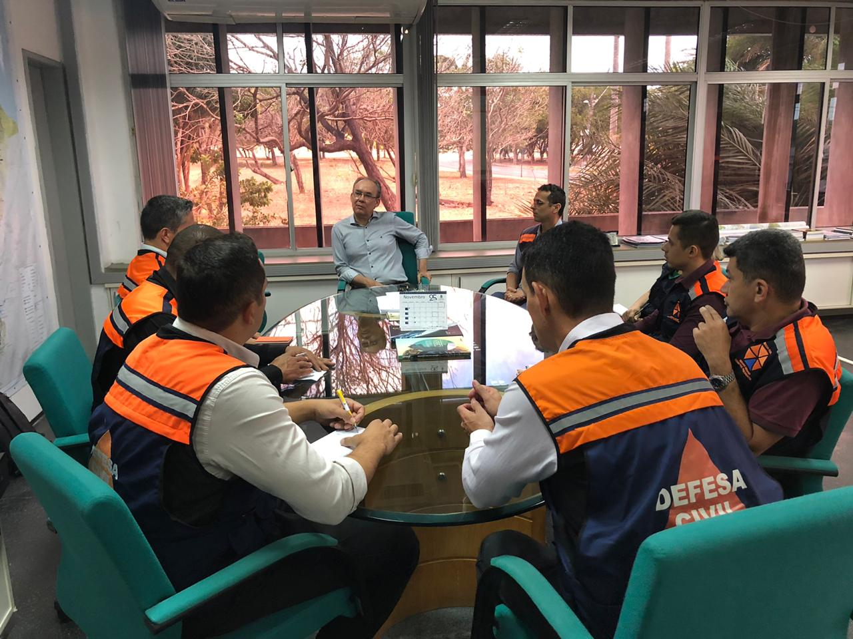
Avaliação Técnica Pós-Desastre
SAIBA MAIS
Registro e caracterização das áreas habitadas que sofreram perdas ou danos decorrentes das chuvas intensas que atingem anualmente os municípios brasileiros.
14 atendimentos em MG
Benefícios:
Subsidiar uma resposta rápida aos administradores e órgãos públicos na tomada de decisões voltadas à prevenção, mitigação e resposta a desastres.
Públicos beneficiados:
Público diretamente atingido pelos eventos que causaram danos

Slide 69
Programa de Levantamento da Geodiversidade Mapa Geodiversidade do Estado de Minas Gerais
O documento reúne informações sobre os grandes geossistemas formadores do território e sobre processos geológicos que dão origem às paisagens, rochas, minerais, águas, fósseis e outros depósitos superficiais que propiciam o desenvolvimento da vida na terra.
No mapa, o SGB traduz o conhecimento geológico-científico para aplicação no uso adequado do território, notadamente nas áreas: construção civil, agricultura, gestão dos recursos minerais e geoturismo
Diretoria de Hidrologia e Gestão Territorial

Slide 70
SAIBA MAIS
Benefícios
Contribui para o desenvolvimento sustentável ao gerar informações importantes para planejar e subsidiar atividades econômicas produtivas, proteção ambiental, uso sustentável do solo e dos recursos hídricos
Planos e políticas estaduais e federais embasadas em geociências impactam diretamente a população.
Evidencia limitações e potencialidades do território

Slide 71
Rede Hidrometeorológica Nacional (RHN)
Operação e manutenção da RHN com o objetivo de gerar dados de precipitação, níveis e vazões dos rios, evaporação, sedimentometria e qualidade de água.
Em Minas Gerais, são monitoradas 9 sub-bacias hidrográficas (região de Minas Gerais e Espírito Santo), com extensão territorial de aproximadamente 640 mil km².
Os dados gerados a partir da operação da RHN são coletados, analisados e armazenados em banco de dados disponível por meio Sistema Nacional de Informações sobre Recursos Hídricos (SNIRH).
A RHN é coordenada pela Agência Nacional de Águas e Saneamento Básico (ANA) e operada, em grande parte, pelo SGB.
Diretoria de Hidrologia e Gestão Territorial

Slide 72
Benefício
O monitoramento, por meio da RHN, é fundamental para geração e disponibilização de informações que contribuem para a melhor gestão dos recursos hídricos.
Podem ser utilizados pelo setor público e privado para as mais diversas aplicações em recursos hídricos, tais como: projetos de estruturas hidráulicas, obras de infraestrutura hídrica, estudos acadêmicos e científicos do conhecimento hidrológico, implantação de sistemas de alertas hidrológicos, dentre outros.
Produtos beneficiados
Órgãos gestores de recursos hídricos em âmbito federal, estadual e municipal;
Setores que necessitam da água para abastecimento público, geração de energia, agricultura, etc
Entidades de pesquisa científica (universidades, escolas, institutos)
População em geral
SAIBA MAIS

Slide 73
SUPERINTENDÊNCIA DE BELO HORIZONTE
SUREG/BH
+55 31 3878-0332
suregbh@sgb.gov.br
AVENIDA BRASIL, 1731
FUNCIONÁRIOS
BELO HORIZONTE - MG - BRASIL
CEP: 30140-002
Clique no mapa para acessar

